Slide 1



Slide 2

No Silêncio Nosso
Ana Maria Brasiliense

Slide 3

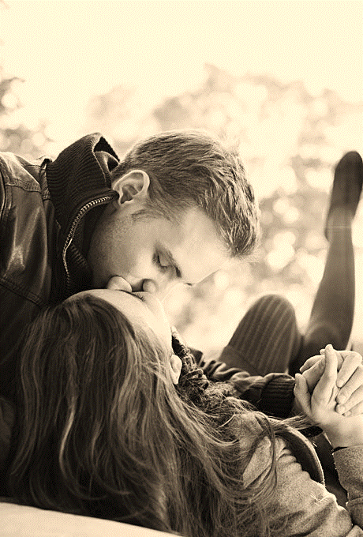
Um minuto sem ti sinto saudade.
Já não sei viver sem tua presença.
Meu corpo treme ao te encontrar.
Será isso amor...será tesão?

Slide 4
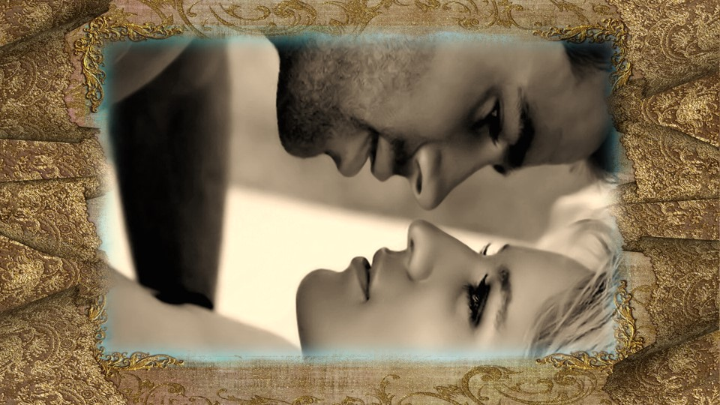

Slide 5
É tudo isso...
É viver com emoção.
É cantar uma linda canção
que só nós podemos
ouvir com o coração.

Slide 6
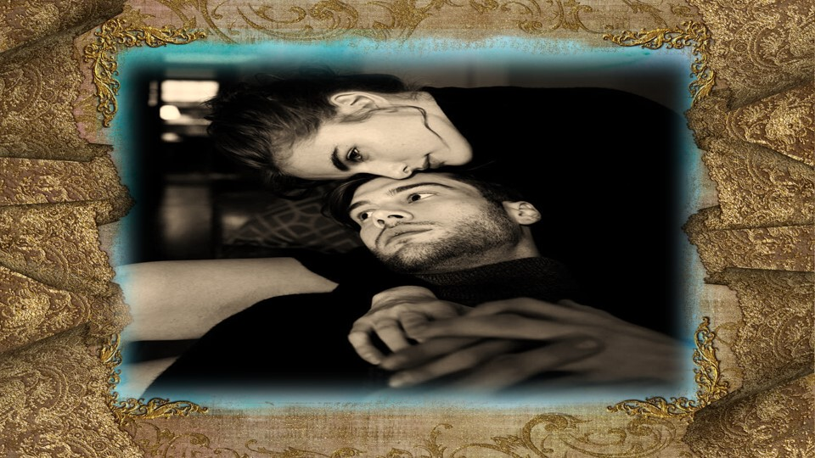

Slide 7
Barulhando nesse silêncio só nosso
ficamos nos amando,
encantando as horas presentes
e as horas que ainda virão.

Slide 8
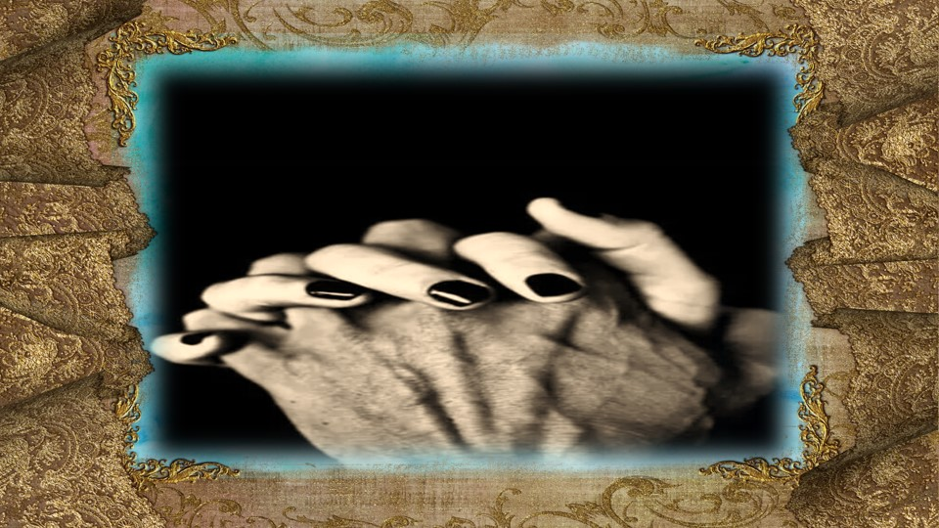

Slide 9
Teus versos com letras coloridas,
enfeitam sussurrando carinhos...
Ternura...doçura...
Enquanto tatuamos deliciosamente
amor no coração!

Slide 10
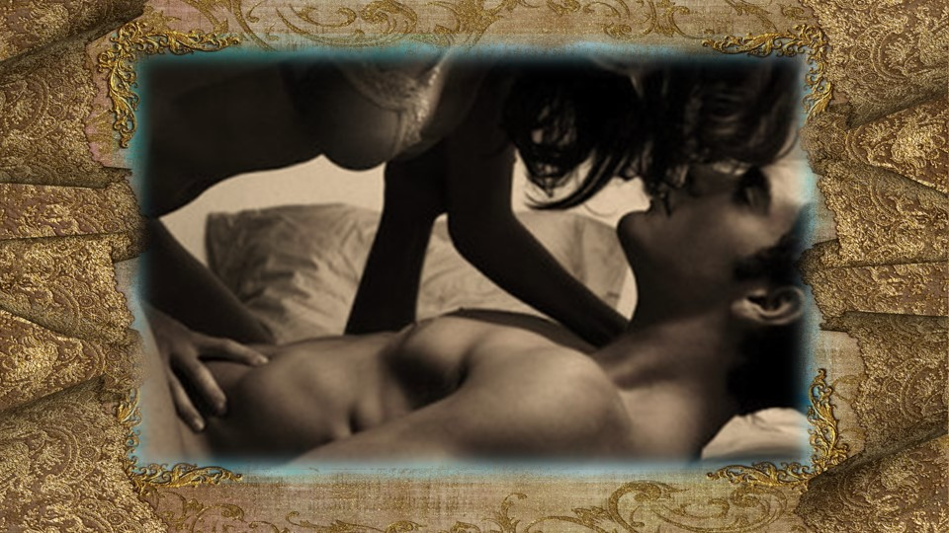

Slide 11
Amor navegando em
oceano de calmaria.
Amor...cumplicidade...
respeito e verdades.
Amor esse que (en)canta
em letras bordadas e notas musicais!

Slide 12
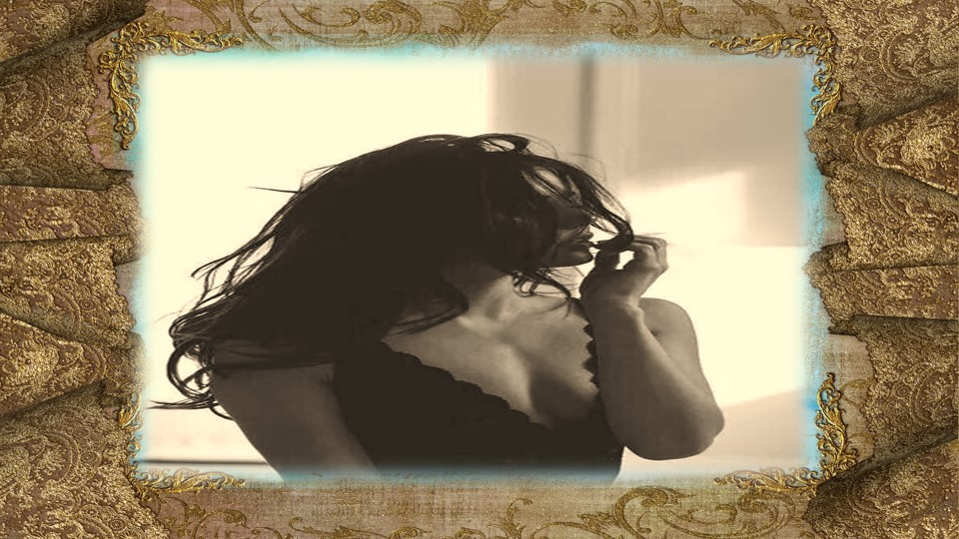

Slide 13
Amor assim é o nosso,
No nosso silêncio...
Não precisa de nada mais!
Ana Maria Brasiliense
Santos-SP
10/01/2012

Slide 14
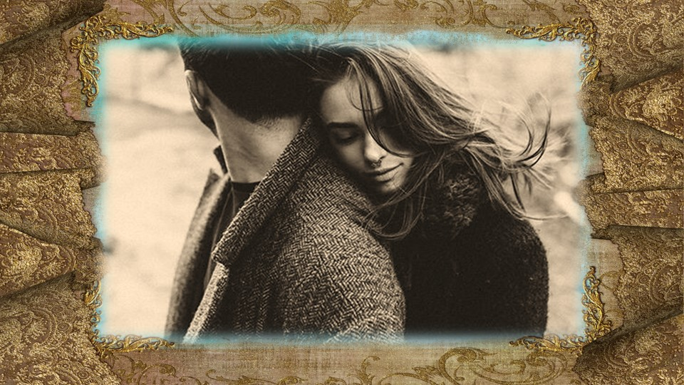
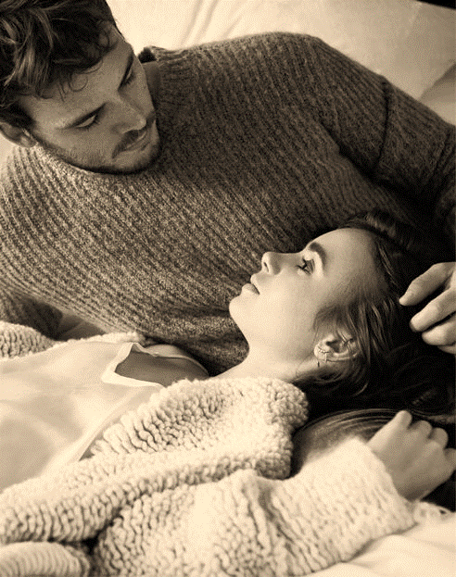

Slide 15
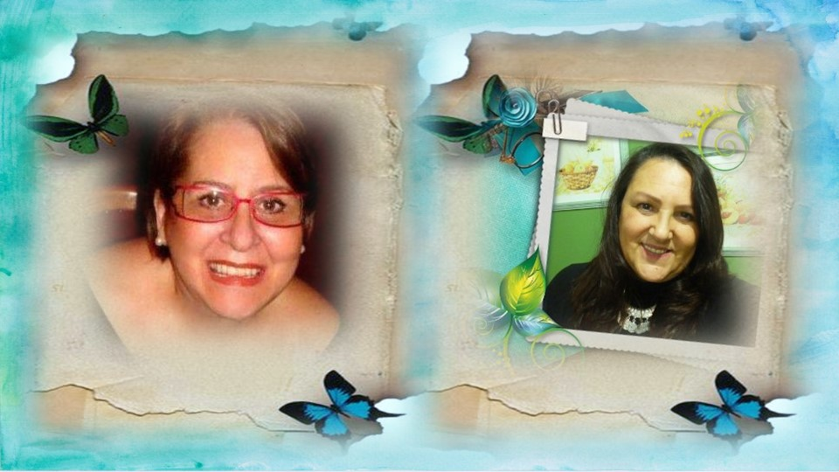
Ana Maria Brasiliense
Cléo Menegatt

Slide 16


Slide 17
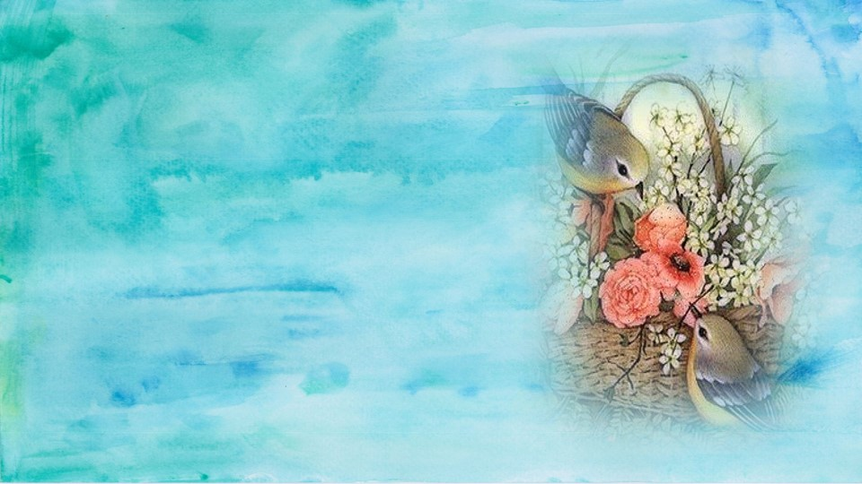
Imagens: Internet e Acervo Pessoal
Texto: Ana Maria Brasiliense
Música:Passion Love Theme
www.sergrasan.com/cleoslides
www.pinterest.com/cleomenegatt/vídeos
Canal no Youtube:
👇
Cleonice Menegatt Goelzer
Criação, Formatação e Edição:
Cléo Menegatt
cmenegatt2016@gmail.com

